Slide 1
6주차 실습
2019년 11월 4일

Slide 2
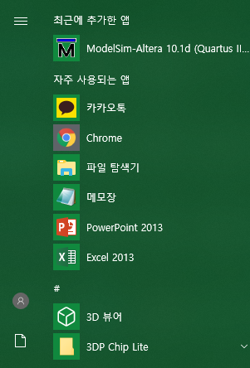

* ModelSim 컴파일 방법 *
← 클릭
← 클릭 혹은

Slide 3
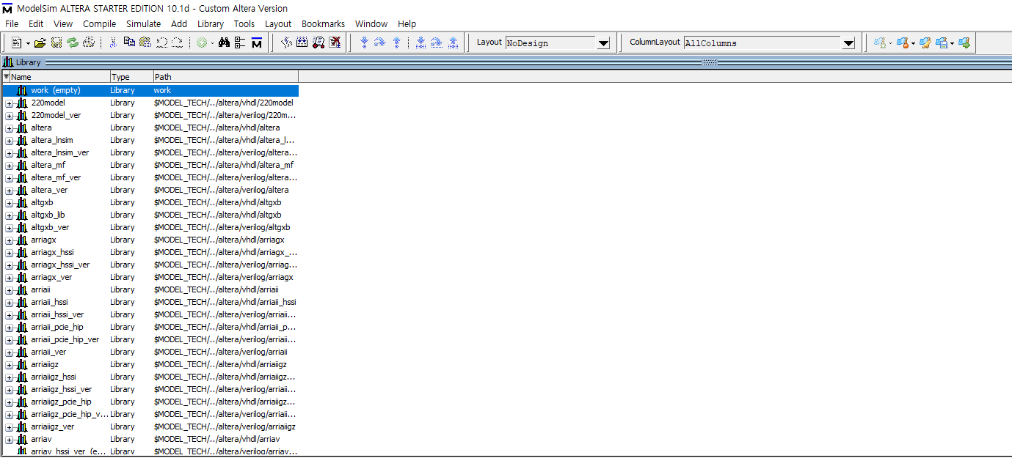
* ModelSim 컴파일 방법 *
초기화면

Slide 4
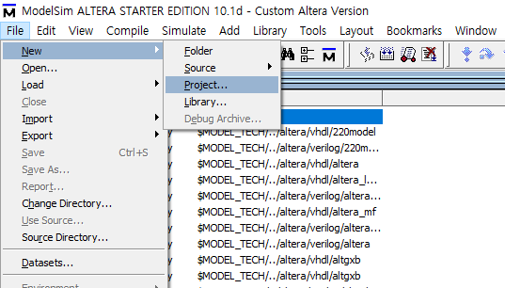
* ModelSim 컴파일 방법 *
File -> New -> Project 클릭

Slide 5
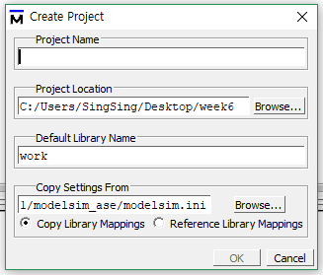
* ModelSim 컴파일 방법 *
Project Name을 week6 으로 저장한 후,
Project Location은 바탕화면에 week6 폴더를
생성한 뒤 경로 지정
Default Library Name과 Copy Settings From
은 그대로 방치
설정이 완료되면 OK버튼 클릭

Slide 6
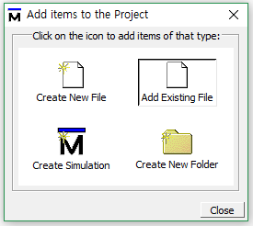
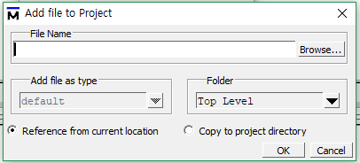
* ModelSim 컴파일 방법 *
Add Existing File 클릭 후 오른쪽 사진과 같은 창이 나타나면 Browse 클릭

Slide 7
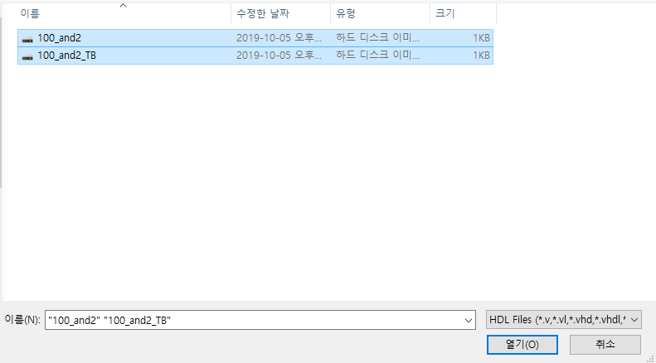
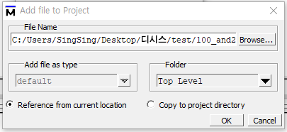
* ModelSim 컴파일 방법 *
PPT와 같이 제공된 파일 2개 (일반 파일, tb 파일)을 열고 오른쪽 화면과 같이 나타나면 OK클릭

Slide 8
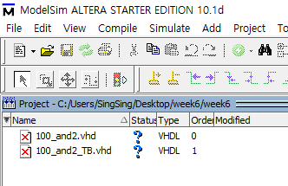
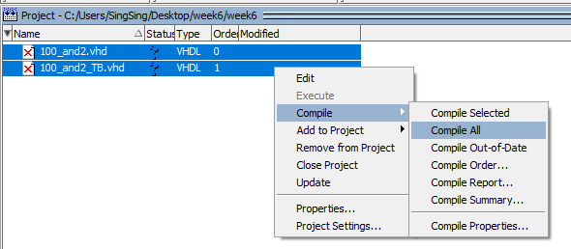
* ModelSim 컴파일 방법 *
파일 2개를 선택한 뒤 마우스 우클릭 후 Compile -> Compile All 클릭

Slide 9
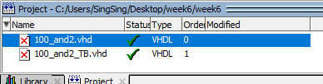

* ModelSim 컴파일 방법 *
- Project 창의 Status가 V로 표시되면 컴파일 성공
- X나 ?로 표시 될 경우엔 소스 코드에러 가능성
- 문제 발생시 해당 파일을 우클릭 후
Compile -> Compile Report 클릭
- 클릭 후 vhd파일의 오류를 분석한 후 소스코드
수정

Slide 10
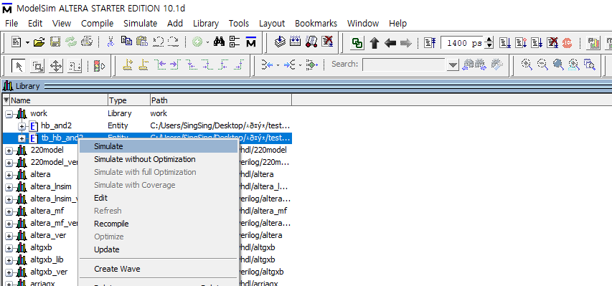
* ModelSim 컴파일 방법 *
Libraries로 돌아와 work에 tb파일을 우클릭 한 뒤 Simulate 클릭

Slide 11
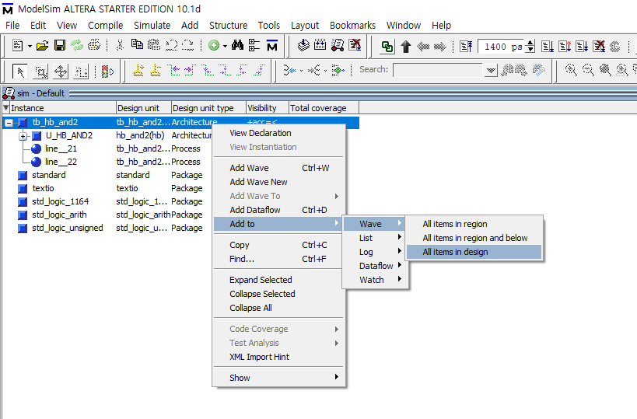
* ModelSim 컴파일 방법 *
Simulate 후 왼쪽과 같은 창이
뜨면 tb파일을 다시 우클릭 한 뒤
Add to -> Wave -> All items in design 클릭

Slide 12
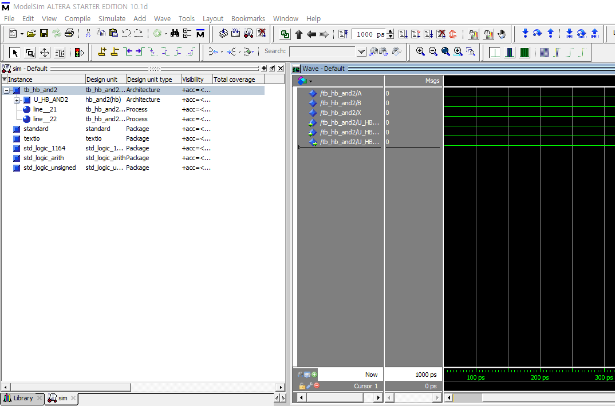
* ModelSim 컴파일 방법 *

Slide 13
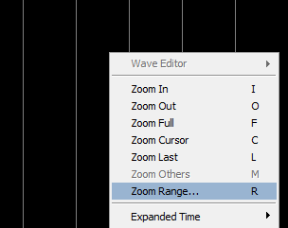

* ModelSim 컴파일 방법 *
↓시간 설정
↓클릭
시간 설정 후 ex) 1000 ps. 오른쪽을 클릭하게 되면 파형이 나타난다.
범위 조정은 Wave 창에서 우클릭 후
Zoom Range를 클릭한다.

Slide 14
실습 안내
ㆍ실습 조교
- 황인호 (공학 6호관 416호 컴퓨터통신 연구실)
- email : inho0919@kangwon.ac.kr
ㆍ실습 내용
- 2~3문제로 구성 (실습시간 내 확인 : 1~2문제, 제출 : 1문제)
- 실습시간 내에 확인 받지 못한 경우 제출용 문제와 같이 제출
- 실습시간 내에 검사 : 100%
- 실습일 내에 제출(해당 주차 목요일 23시 59분 까지) : 80%
- 해당 주차 일요일까지 제출 : 50%
- 미제출 및 기간 초과 : 0%
ㆍ제출
- 위 이메일 주소(inho0919@kangwon.ac.kr)로 양식대로 VHDL 파일 제출
- 제목 : [디지털시스템설계]실습_n주차_학번_이름
ex) [디지털시스템설계]실습_1주차_201513460_황인호

Slide 15
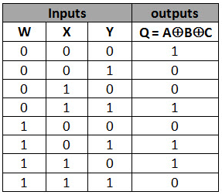
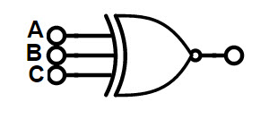
1. VHDL을 이용한 3입력 XNOR 설계
- 업로드 된 105_or.vhd, 105_or_tb.vhd 소스코드를 이용해 XNOR게이트를 제작
- 파형 범위는 0 ps ~ 800 ps 까지 설정 후 초기화 입력변수를 모두 초기화
- A와 B의 파형주기는 100ps로 설정
- 파형은 아래의 그림과 일치해야 함
- 반드시 if문을 활용해 3입력 XNOR게이트 제작

Slide 16
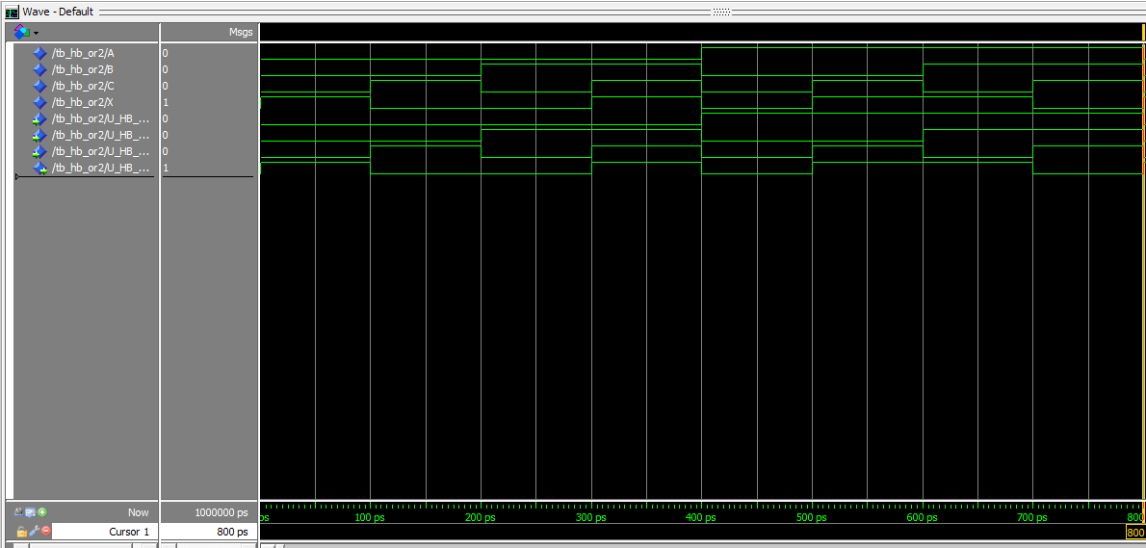
1. 예시 파형

Slide 17
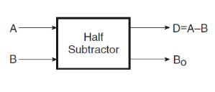
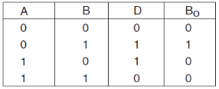
2. VHDL을 이용한 반감산기 설계
- 업로드 된 138_ha.vhd, 138_ha_tb.vhd 소스코드를 이용해 반감산기를 제작 - 파형 범위는 0 ps ~ 400 ps 까지 설정(이후 파형은 무시)
- A와 B의 파형주기는 100ps로 설정 - 파형은 아래의 그림과 일치해야 함

Slide 18
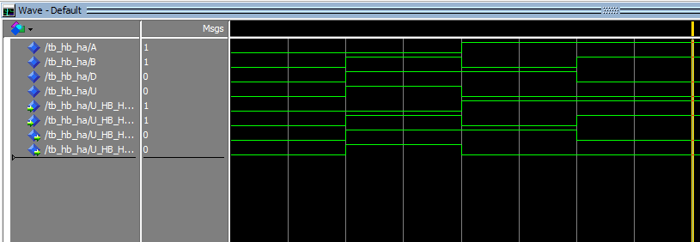
2. 예시 파형

